Slide 1
.
Notes:
1

Slide 2
Kiezen:
1. te veel keus
2. geen vrije keus
.
Notes:
2

Slide 3
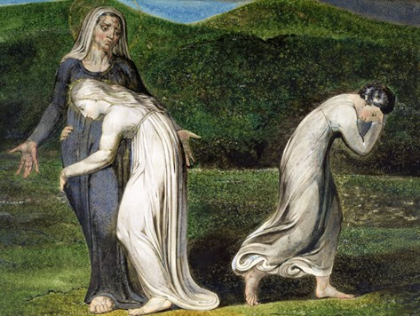
Notes:
3

Slide 4
Ruth:
weduwe
wees
vreemdeling
vrouw
.
Notes:
4

Slide 5
Ruth:
laat zich niet pushen
Notes:
5

Slide 6
Ruth:
laat zich niet pushen
accepteert de situatie
Notes:
6

Slide 7
Ruth:
laat zich niet pushen
accepteert de situatie
maakt een deal met God
Notes:
7

Slide 8
Ruth:
laat zich niet pushen
accepteert de situatie
maakt een deal met God:
‘Mag ik in uw verbond?’
Notes:
8

Slide 9
Jij:
kies in een deal met God
Notes:
9

Slide 10
Jij:
kies in een deal met God
-accepteer je situatie
Notes:
10

Slide 11
Jij:
kies in een deal met God
-accepteer je situatie
-volg de keuzes van God
Notes:
11

Slide 12
Jij:
kies in een deal met God
-accepteer je situatie
-volg de keuzes van God
Hij kan jouw keus de zijne maken
Notes:
12

Slide 13
See, if I only could
I'd make a deal with God
And I'd get him to swap our places
Be running up that road
Be running up that hill
With no problems
.
Notes:
13

Slide 14
.
Notes:
14

Slide 15
Jij:
laat je niet pushen, je bent vrij
Notes:
15

